Slide 1
China

Slide 2
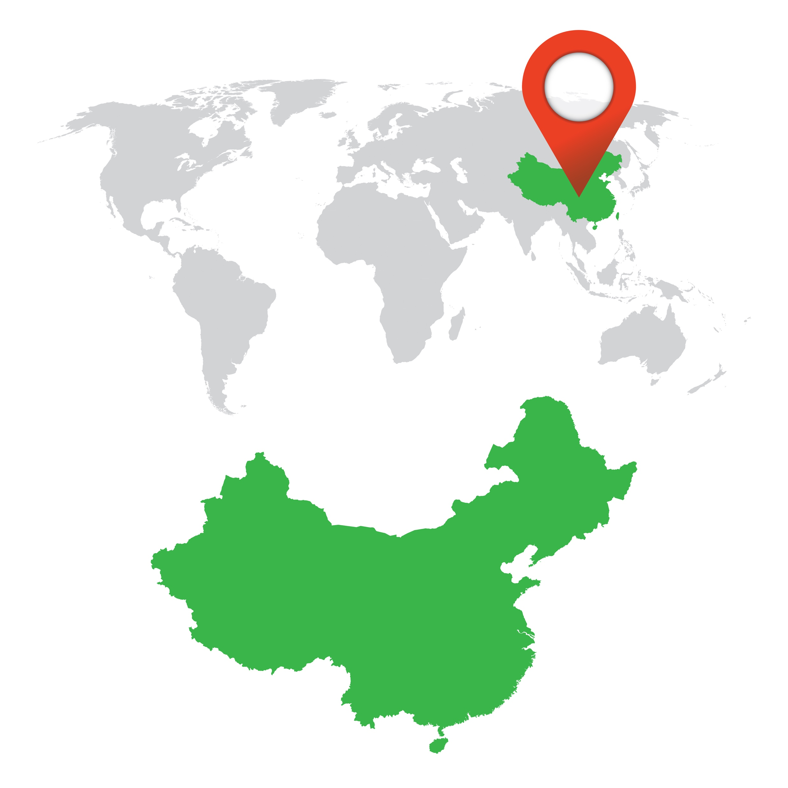

Slide 3
Mapa de localización de China
China es un país de Asia oriental. Es el tercer país más grande del mundo y el país más habitado, con 1,369,811,000 habitantes.

Slide 4
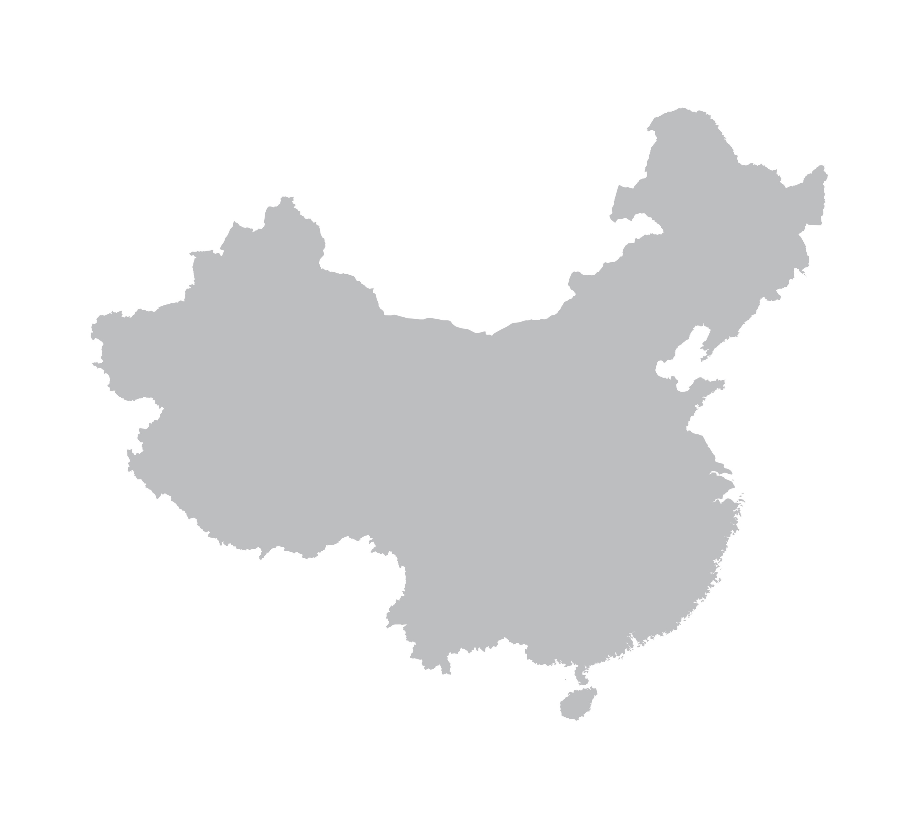

Slide 5
Mapa de China
La capital de China es Beijing, y su idioma oficial es el chino mandarín aunque se hablan más de 50 lenguas.

Slide 6
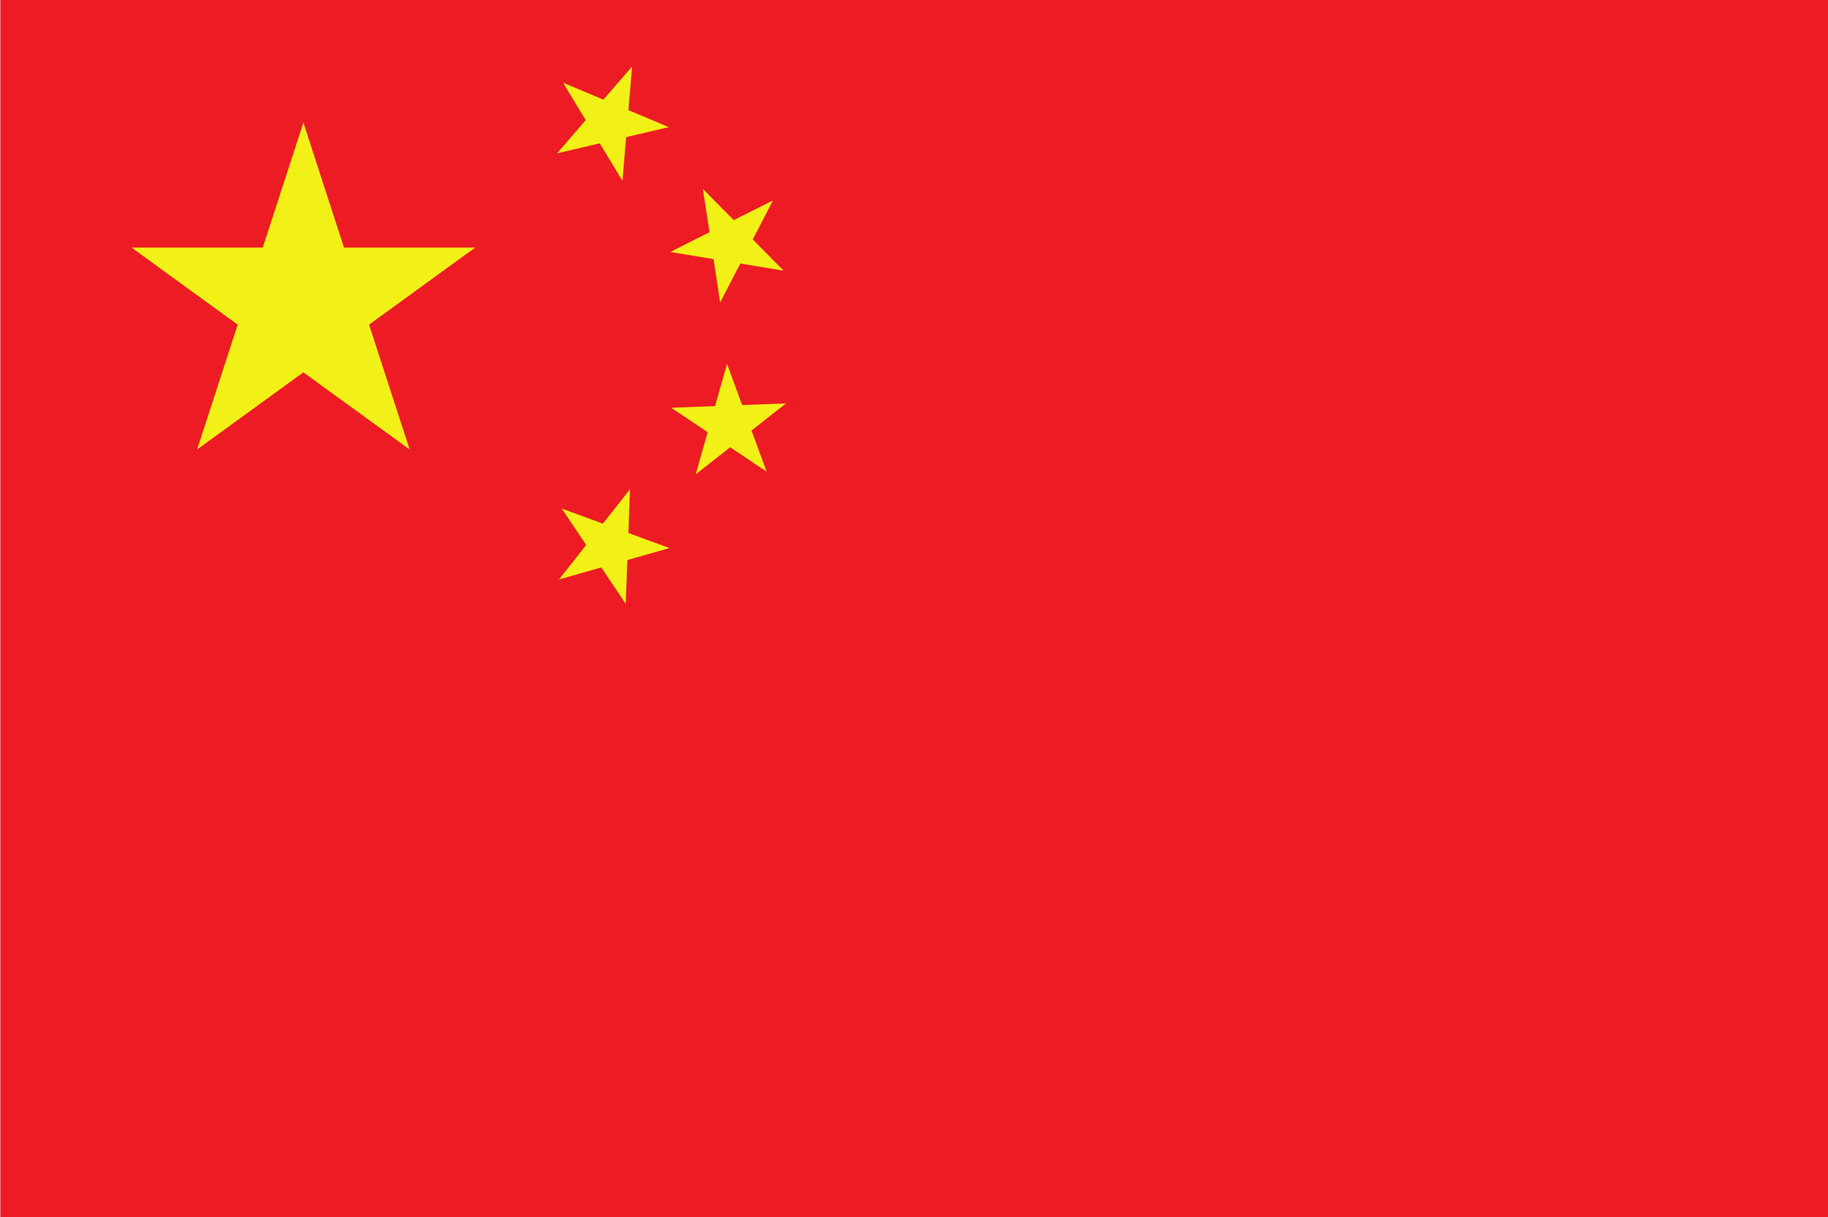

Slide 7
Bandera de China
La bandera de China es roja para representar al partido comunista y las cuatro estrellas que rodean a la estrella más grande, simbolizan al pueblo chino unido bajo el partido.

Slide 8
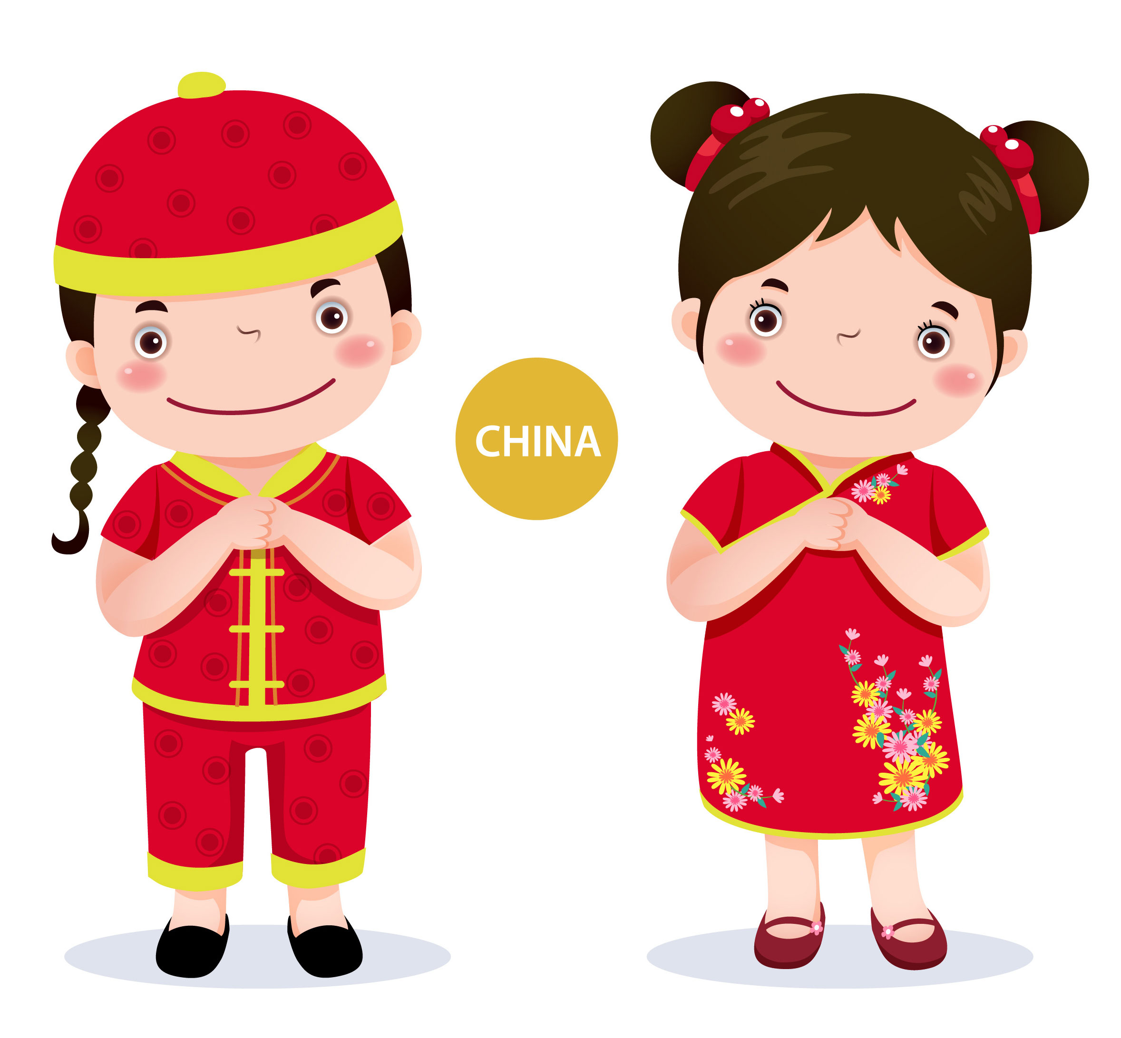

Slide 9
Traje típico de China
El qipao (foto diapositiva anterior) es una prenda para hombres y mujeres. En el caso de las mujeres es un vestido ajustado de manga corta y en el caso de los hombres es muy parecido solo que es más corto.
El Hanfu también es tradicinal en china, es una túnica de seda con mangas largas y amplias.
El color tradicional es el rojo, que representa la buena suerte.

Slide 10
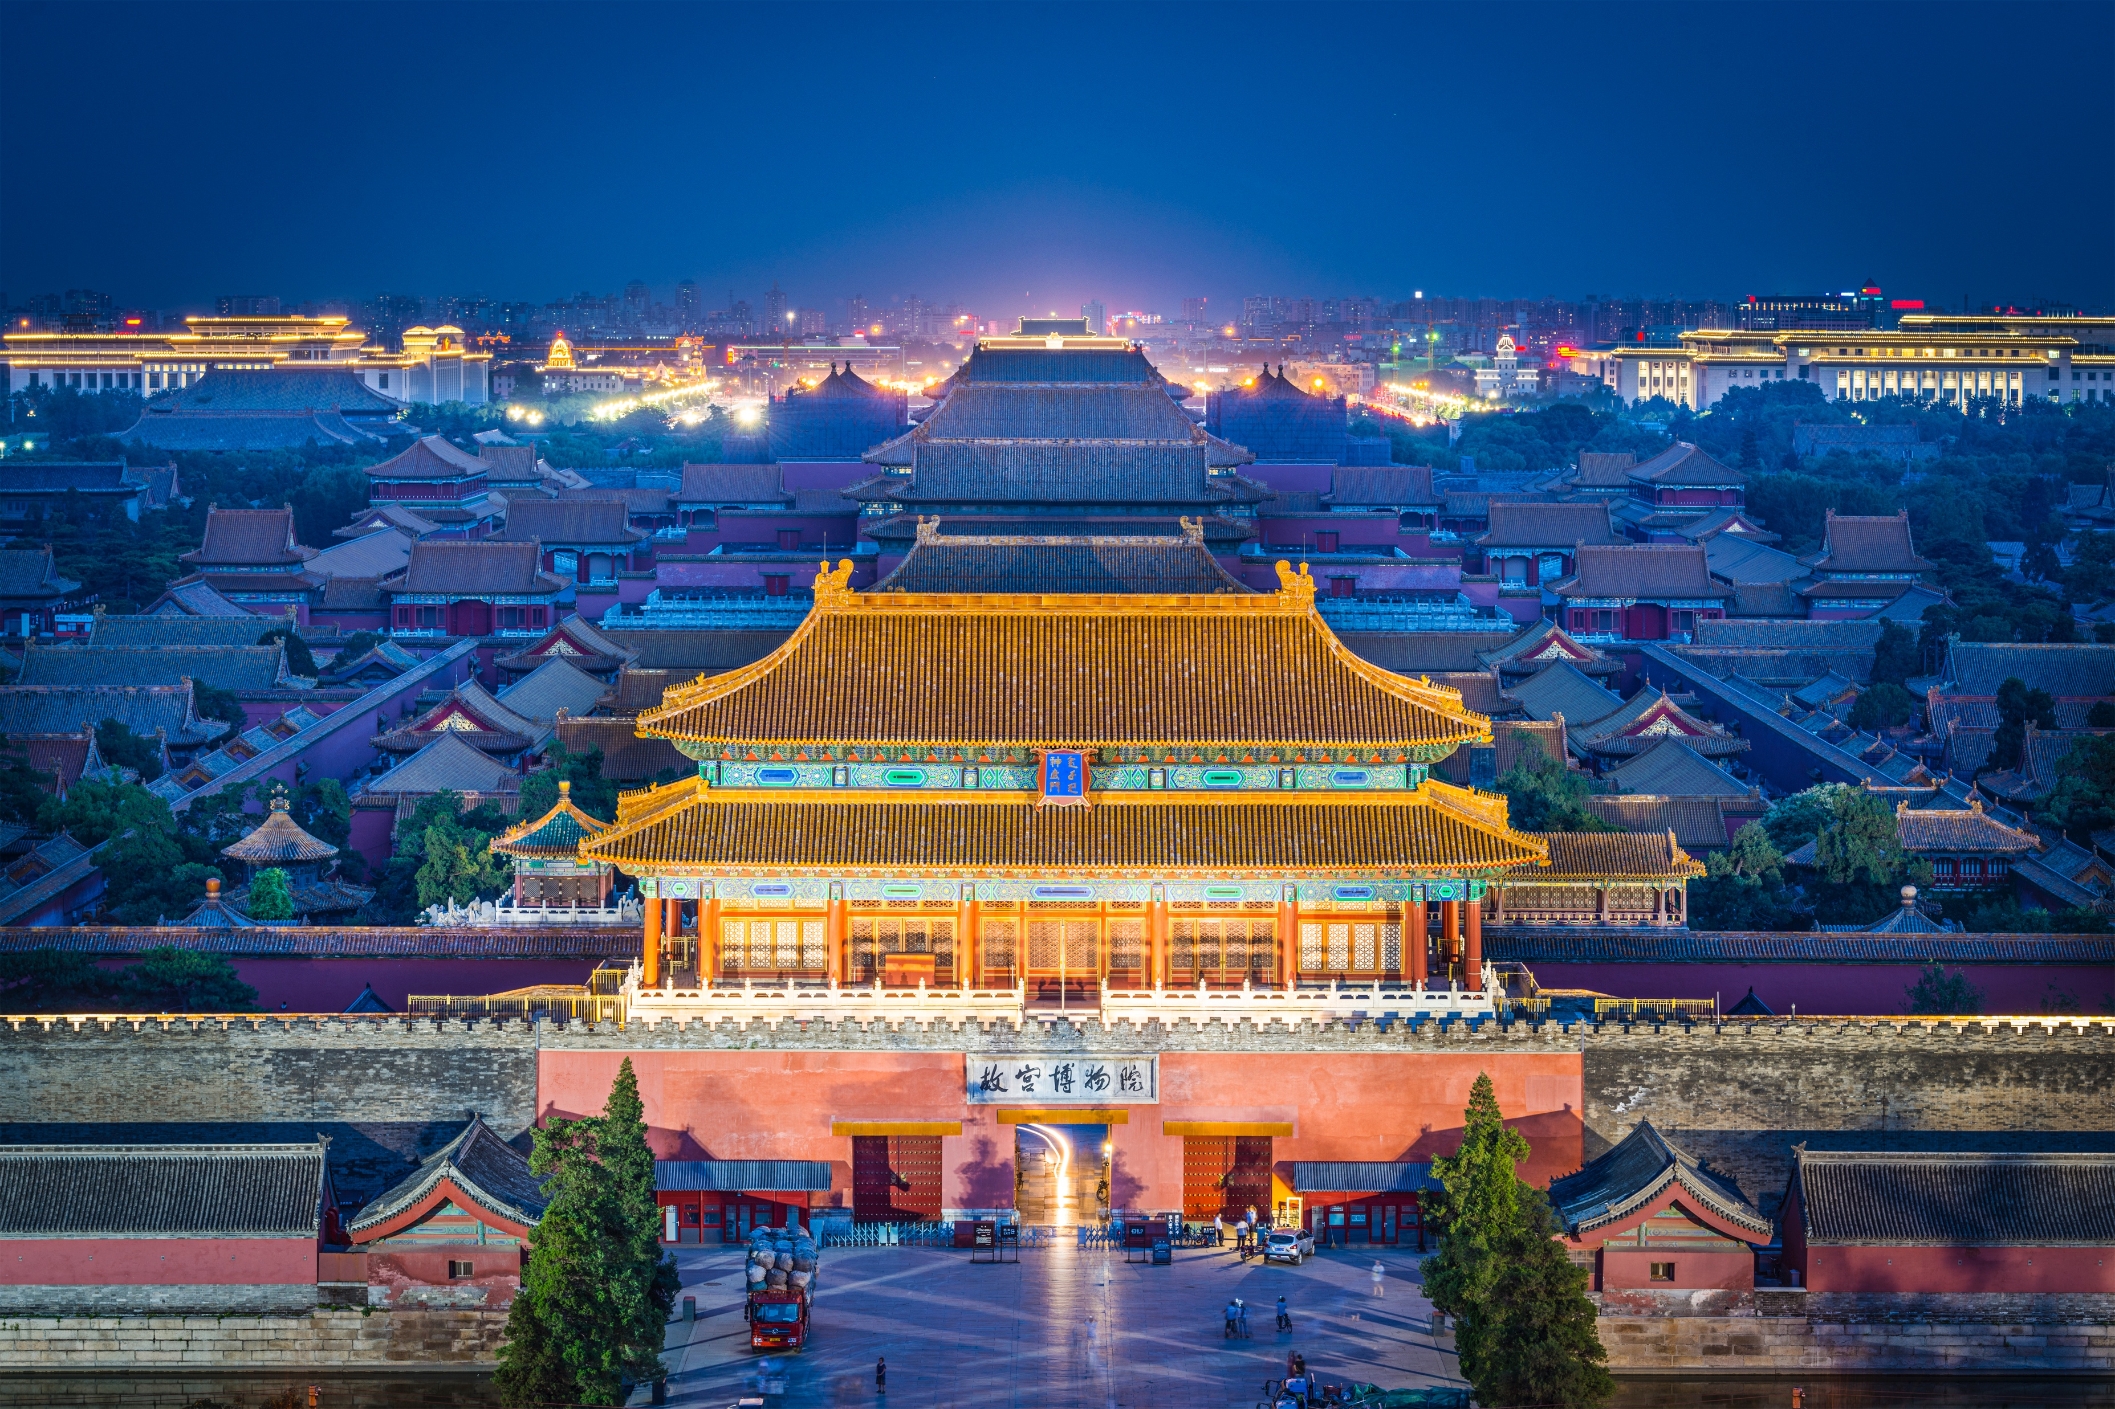

Slide 11
La Ciudad Prohibida en Beijing
Los emperadores de China vivieron en la Ciudad Prohibida durante casi 500 años. Se le llama ciudad prohibida pues por todos esos años nadie podía entrar o salir sin el permiso del emperador. También se usaba como centro ceremonial y político.
El día de hoy es un destino turístico que alberga al “Museo del Palacio”
La UNESCO la declaró patrimonio de la humanidad.

Slide 12
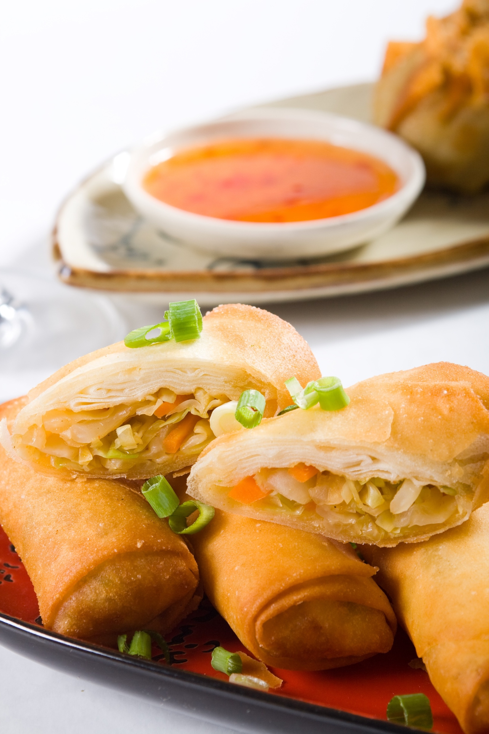

Slide 13
Rollos primavera
Los rollos primavera son un platillo de origen cantonés. Rellenos de carne o vegetales y fritos, se acompañan con una salsa ya sea salada o dulce.

Slide 15
La Gran Muralla China
Se construyó hace aproximadamente 1500 años, para detener las invasiones constantes de los mongoles en el norte de China.
Tiene 7000 kilómetros de largo, de 6 a 7 metros de alto y de 4 a 5 metros de ancho

Slide 16
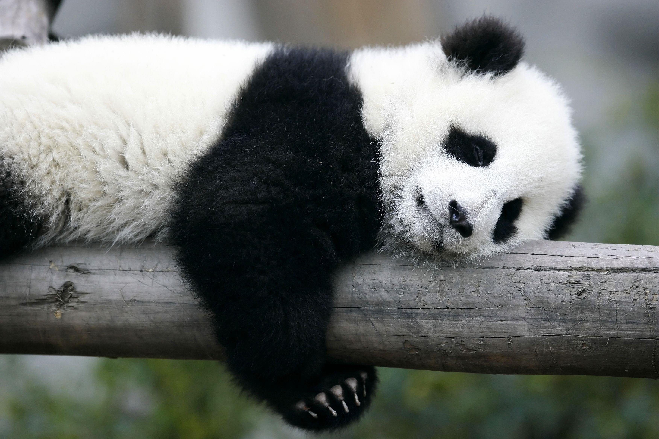

Slide 17
Oso panda (Ailuropoda melanoleuca)
El oso panda come principalmente bambú y vive en las montañas de china central.
Es el animal nacional de china.
Taxonomía
Reino: Animalia
Filo: Chordata
Clase: Mammalia
Orden: Carnívora
Familia: Ursidae
Subfamilia: Ailuropodinae
Género: Ailuropoda
Especie: Ailuropda melanoleuca

Slide 18
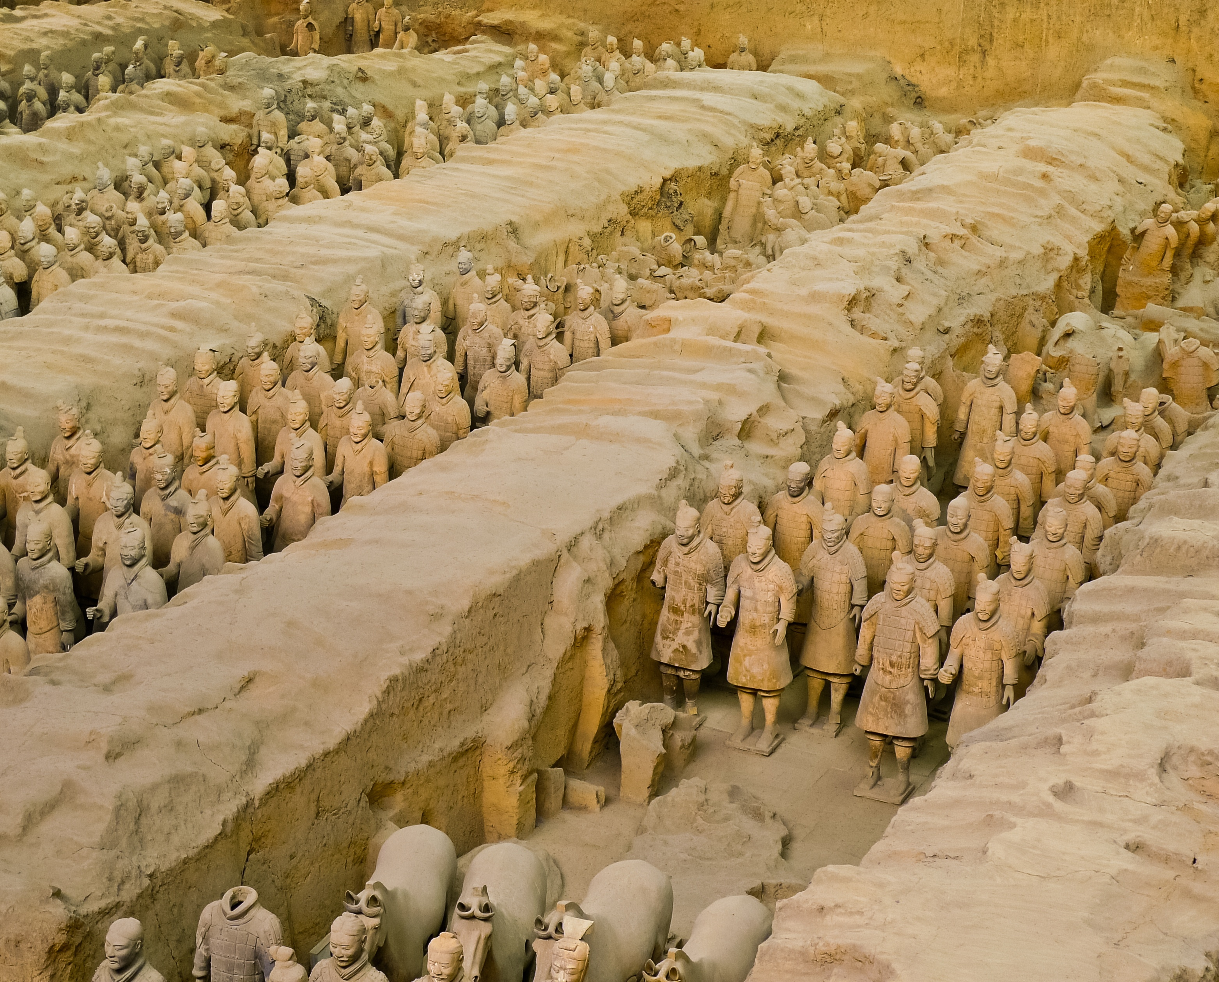

Slide 19
Guerreros de terracota
Son más de 8000 figuras guerreros y caballos a tamaño real moldeadas de terracota(arcilla). Se cree que el emperador Qin Shi Huang ordenó su creación para tener tropas en el más allá.

Slide 20
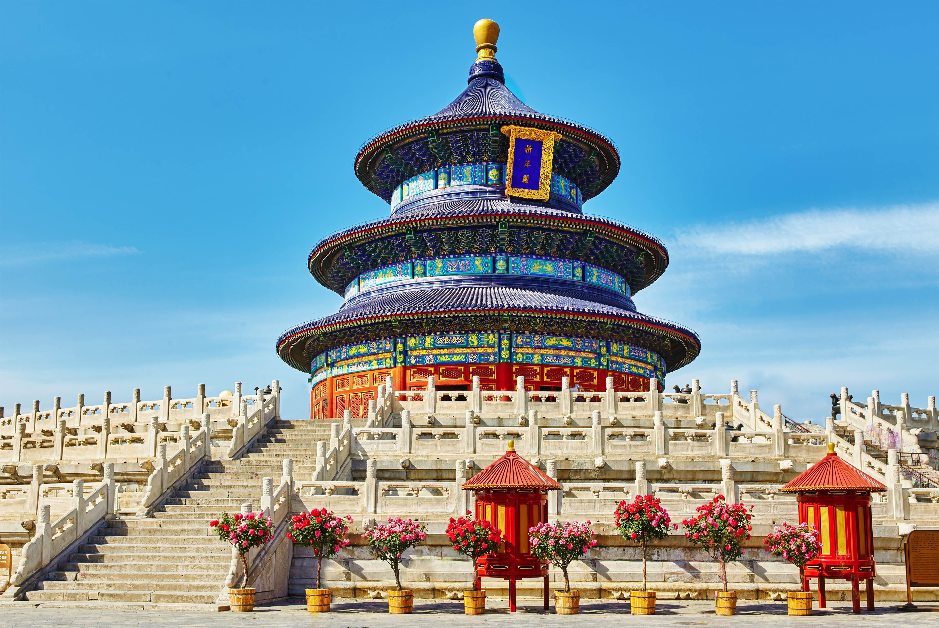

Slide 21
Templo del cielo
Construido en el año 1420 en la capital del país, la dinastía Ming lo utilizó para adorar las cosechas en primavera y dar las gracias por los frutos obtenidos en otoño.

